Slide 1
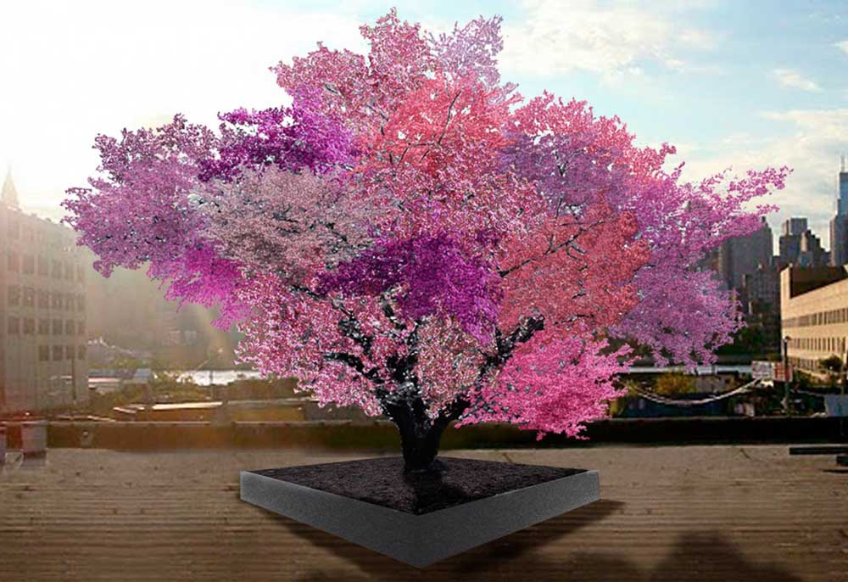
Raíces complejas conjugadas
Ing. Mario López

Slide 2









Número complejo
Dado un número complejo de la forma:
$$i$$
$$y$$
$$z=x+iy$$
$$r$$
$$θ$$
$$x$$
$$R$$
Puede escribirse en forma polar
$$z=r[\cos\left(θ\right)+i sen\left(θ\right)]$$
$$r=\sqrt{x^{2}+y^{2}}$$

Slide 3


Teorema de demoivre [Demuav]
$$z^{n}=r^{n}[\cos\left(nθ\right)+i sen\left(nθ\right)]$$
$$n≥0$$

Slide 4
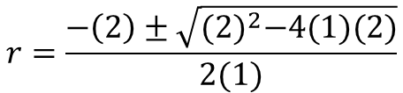







Ejemplo 1
Resolver la siguiente relación de recurrencia:
$$n≥2$$
$$a_{n}+2a_{n−1}+2a_{n−2}=0$$
Con:
$$a_{0}=1$$
$$a_{1}=3$$
1
Ecuación característica
2
Raíces
$$a_{n}+2a_{n−1}+2a_{n−2}=0$$
$$r=\frac{−\left(2\right)±\sqrt{{(2)}^{2}−4(1)(2)}}{2(1)}$$
$$r^{2}+2r+2=0$$
Raíces complejas conjugadas
$$r=\frac{−2±\sqrt{4−8}}{2}=\frac{−2±2i}{2}=−1±i$$

Slide 5




Ejemplo 1 continuación…
3
Soluciones
4
Solución general
$$a_{n1}=C_{1}{\left(−1+i\right)}^{n}$$
$$a_{n}=a_{n1}+a_{n2}$$
$$a_{n2}=C_{2}{\left(−1−i\right)}^{n}$$
$$a_{n}=C_{1}{\left(−1+i\right)}^{n}+C_{2}{\left(−1−i\right)}^{n}$$
$$[1]$$
Estas soluciones son linealmente independientes, pues una no es un múltiplo constante de la otra.

Slide 6








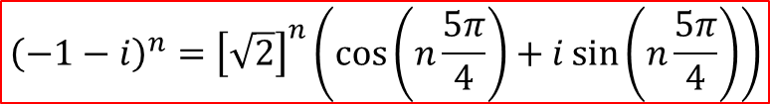















Ejemplo 1 continuación…
5
Analizar los términos
$${\left(−1+i\right)}^{n}$$
$${\left(−1−i\right)}^{n}$$
$$i$$
$$i$$
$$1$$
$$−1$$
$$θ$$
$$R$$
$$r$$
$$r$$
$$θ$$
$$R$$
$$−1$$
$$−1$$
$$\tan\left(α\right)=1$$
$$1$$
$$r=\sqrt{2}$$
$$α=\frac{π}{4}$$
$$θ=\frac{5π}{4}$$
$$α$$
$$1$$
$$θ=\frac{3π}{4}$$
$${\left(−1+i\right)}^{n}={\left[\sqrt{2}\right]}^{n}\left(\cos\left(n\frac{3π}{4}\right)+i\sin\left(n\frac{3π}{4}\right)\right)$$
$${\left(−1−i\right)}^{n}={\left[\sqrt{2}\right]}^{n}\left(\cos\left(n\frac{5π}{4}\right)+i\sin\left(n\frac{5π}{4}\right)\right)$$

Slide 7

Ejemplo 1 continuación…
6
Solución general al aplicar el teorema de DeMoivre
$$a_{n}=C_{1}{\left[\sqrt{2}\right]}^{n}\left(\cos\left(n\frac{3π}{4}\right)+i\sin\left(n\frac{3π}{4}\right)\right)+C_{2}{\left[\sqrt{2}\right]}^{n}\left(\cos\left(n\frac{5π}{4}\right)+i\sin\left(n\frac{5π}{4}\right)\right)$$
$$[2]$$
7
Simplificando [2]
$$a_{n}={\left[\sqrt{2}\right]}^{n}\left[C_{1}\left(\cos\left(n\frac{3π}{4}\right)+i\sin\left(n\frac{3π}{4}\right)\right)+C_{2}\left(\cos\left(n\frac{5π}{4}\right)+i\sin\left(n\frac{5π}{4}\right)\right)\right]$$
$$a_{n}={\left[\sqrt{2}\right]}^{n}\left[C_{1}\cos\left(n\frac{3π}{4}\right)+C_{1} i\sin\left(n\frac{3π}{4}\right)+C_{2}\cos\left(n\frac{5π}{4}\right)+C_{2} i\sin\left(n\frac{5π}{4}\right)\right]$$

Slide 8




Ejemplo 1 continuación…
$$a_{n}={\left[\sqrt{2}\right]}^{n}\left[C_{1}\cos\left(n\frac{3π}{4}\right)+C_{1} i\sin\left(n\frac{3π}{4}\right)+C_{2}\cos\left(n\frac{5π}{4}\right)+C_{2} i\sin\left(n\frac{5π}{4}\right)\right]$$
Identidades:
$$\cos\left(\frac{5π}{4}\right)=\cos\left(\frac{3π}{4}\right)$$
$$\sin\left(\frac{5π}{4}\right)=−sin\left(\frac{3π}{4}\right)$$
$$\cos\left(n\frac{5π}{4}\right)=\cos\left(n\frac{3π}{4}\right)$$
$$\sin\left(n\frac{5π}{4}\right)=−sin\left(n\frac{3π}{4}\right)$$

Slide 9


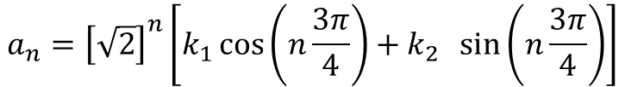
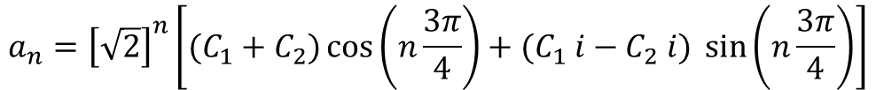


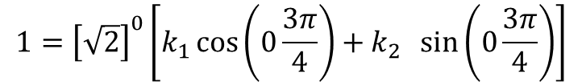
Ejemplo 1 continuación…
$$\cos\left(n\frac{5π}{4}\right)=\cos\left(n\frac{3π}{4}\right)$$
$$a_{n}={\left[\sqrt{2}\right]}^{n}\left[C_{1}\cos\left(n\frac{3π}{4}\right)+C_{1} i\sin\left(n\frac{3π}{4}\right)+C_{2}\cos\left(n\frac{3π}{4}\right)−C_{2} i\sin\left(n\frac{3π}{4}\right)\right]$$
$$\sin\left(n\frac{5π}{4}\right)=−sin\left(n\frac{3π}{4}\right)$$
$$a_{n}={\left[\sqrt{2}\right]}^{n}\left[(C_{1}+C_{2})\cos\left(n\frac{3π}{4}\right)+(C_{1} i−C_{2} i)\sin\left(n\frac{3π}{4}\right)\right]$$
$$a_{n}={\left[\sqrt{2}\right]}^{n}\left[k_{1}\cos\left(n\frac{3π}{4}\right)+k_{2} \sin\left(n\frac{3π}{4}\right)\right]$$
8
Valores iniciales
$$a_{0}=1$$
$$1={\left[\sqrt{2}\right]}^{0}\left[k_{1}\cos\left(0\frac{3π}{4}\right)+k_{2} \sin\left(0\frac{3π}{4}\right)\right]$$
$$k_{1}=1$$

Slide 10

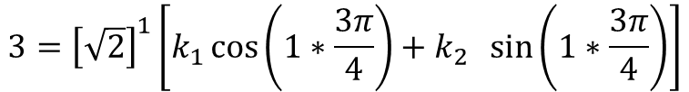
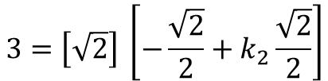


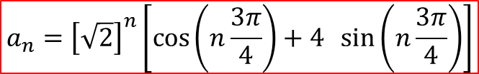

Ejemplo 1 continuación…
8
Valores iniciales
$$a_{1}=3$$
$$3={\left[\sqrt{2}\right]}^{1}\left[k_{1}\cos\left(1∗\frac{3π}{4}\right)+k_{2} \sin\left(1∗\frac{3π}{4}\right)\right]$$
$$3={\left[\sqrt{2}\right]}^{ }\left[−\frac{\sqrt{2}}{2}+k_{2}\frac{\sqrt{2}}{2}\right]$$
$$3=−1+k_{2}$$
$$k_{2}=4$$
9
Solución particular
$$a_{n}={\left[\sqrt{2}\right]}^{n}\left[\cos\left(n\frac{3π}{4}\right)+4 \sin\left(n\frac{3π}{4}\right)\right]$$
$$n≥0$$

